Slide 1
Chào mừng thầy cô và các em
đến với môn Tiếng Việt

Slide 2
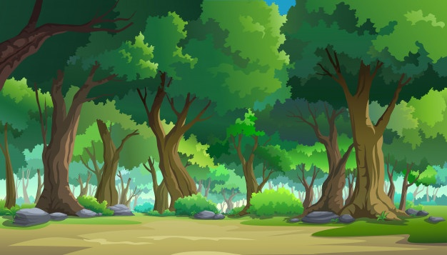
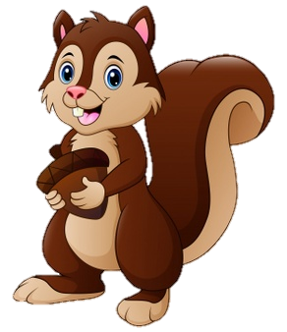
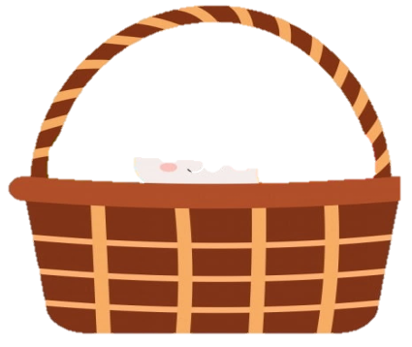
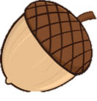
1. Cùng nhau khởi động cho bài học mới nhé, hãy giúp mẹ con sóc trả lời các câu hỏi để có thể nhặt hạt dẻ cho mùa đông nhé.
Notes:
Bài giảng thiết kế bởi: Hương Thảo - tranthao121006@gmail.com

Slide 3
Trời bắt đầu trở lạnh, mẹ nghĩ chúng ta nên vào rừng nhặt một ít hạt dẻ để trữ cho mùa đông!
Vâng ạ! Bây giờ chúng ta hãy đi ngay thôi mẹ!

Slide 4
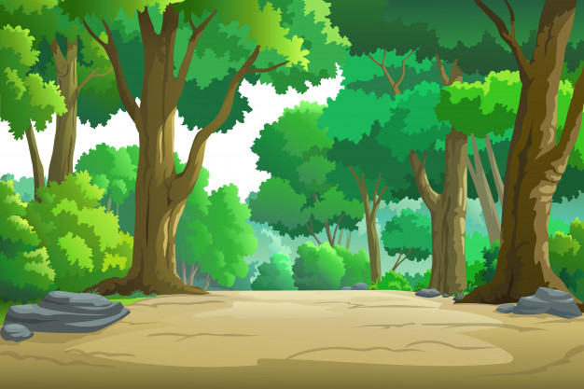
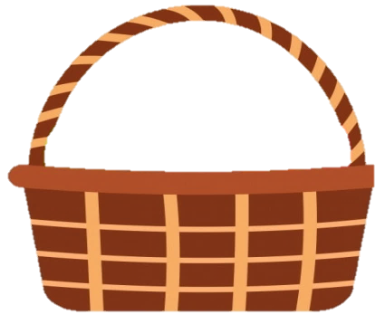
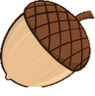
2
3
1
4

Slide 5
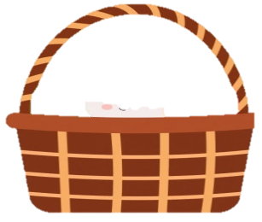
Bài trước chúng ta học bài gì?
Ánh sáng của yêu thương

Slide 6
Ê-đi-xơn là nhà bác học nước nào?
Mỹ

Slide 7
Mẹ của Ê-đi-xơn bị bệnh gì?
Đau ruột thừa

Slide 8
Ê-đi-xơn chạy sang nhà hàng xóm mượn cái gì?
Tấm gương

Slide 9
Tiết 1 + 2

Slide 10
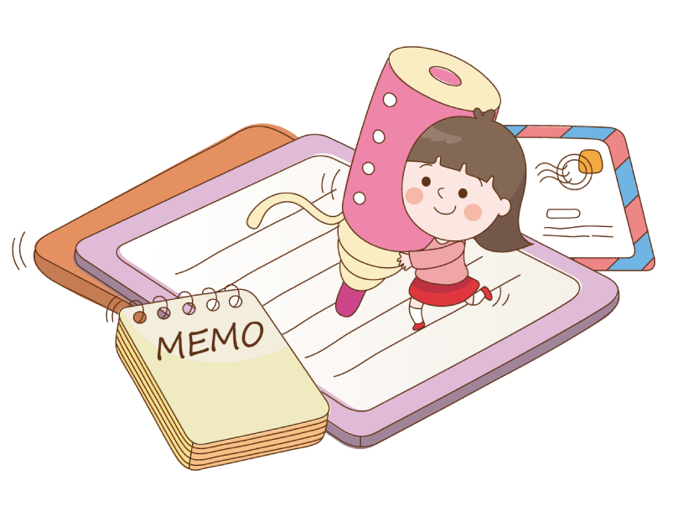
Thứ tư ngày 29 tháng 12 năm 2021
Tiếng Việt
Vở
Tiếng Việt
Đọc: Chơi chong chóng

Slide 11
MỤC TIÊU
Đọc đúng các từ dễ nhầm lẫn.
Đọc rõ ràng câu chuyện ngắn: biết nghỉ hơi sau khi đọc câu, đọc đoạn.
3
Hiểu nội dung bài: Hai anh em chơi trò chơi rất vui, tình cảm của hai anh em thân thiết , đoàn kết nhường nhịn nhau.
4

Slide 12
Chơi chong chóng

Slide 13
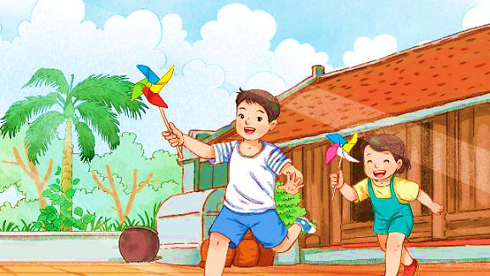
Chơi chong chóng
An yêu thích những chiếc chong chóng giấy. Mỗi chiếc chong chóng chỉ có một cái cán nhỏ và dài, một đầu gắn bốn cánh giấy mỏng, xinh như một bông hoa. Nhưng mỗi lần quay, nó mang lại bao nhiêu là tiếng cười và sự háo hức. An thích chạy thật nhanh để những cánh giấy không ngừng quay trong gió. Gió lướt qua cánh chong chóng tạo ra tiếng u u rất lạ.
Đọc mẫu
Notes:
Bài giảng thiết kế bởi: Hương Thảo - tranthao121006@gmail.com

Slide 14
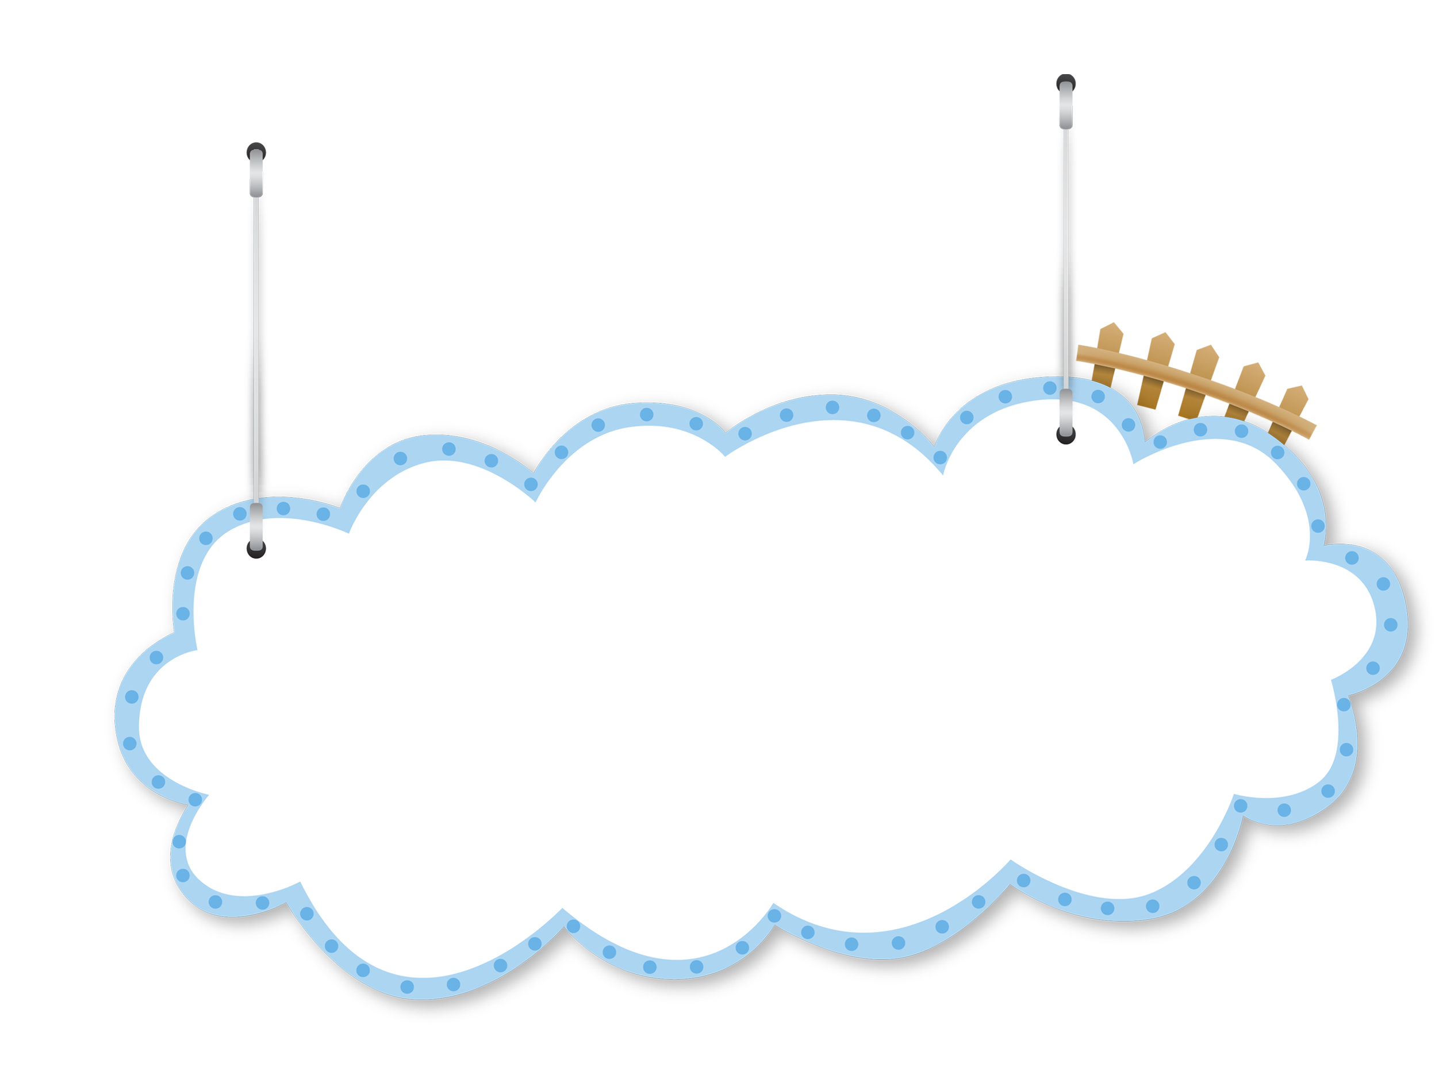
GIỌNG ĐỌC BÀI
Giọng nhẹ nhàng, vui tươi
Ngắt giọng, nhấn giọng đúng chỗ

Slide 15
Chơi chong chóng
1
An yêu thích những chiếc chong chóng giấy. Mỗi chiếc chong chóng chỉ có một cái cán nhỏ và dài, một đầu gắn bốn cánh giấy mỏng, xinh như một bông hoa. Nhưng mỗi lần quay, nó mang lại bao nhiêu là tiếng cười và sự háo hức. An thích chạy thật nhanh để những cánh giấy không ngừng quay trong gió. Gió lướt qua cánh chong chóng tạo ra tiếng u u rất lạ.
2
Đọc nối tiếp
Notes:
Bài giảng thiết kế bởi: Hương Thảo - tranthao121006@gmail.com

Slide 16
Luyện đọc câu dài
Mỗi chiếc chong chóng chỉ có một cái cán nhỏ và dài, một đầu gắn bốn cánh giấy mỏng, xinh như một bông hoa.

Slide 17
GIẢI NGHĨA TỪ
Cười toe
Cười với khuôn miệng mở rộng sang hai bên, thể hiện sự vui sướng, thích thú.
Notes:
Bài giảng được thiết kế bởi: Hương Thảo

Slide 18
Chơi chong chóng
1
An yêu thích những chiếc chong chóng giấy. Mỗi chiếc chong chóng chỉ có một cái cán nhỏ và dài, một đầu gắn bốn cánh giấy mỏng, xinh như một bông hoa. Nhưng mỗi lần quay, nó mang lại bao nhiêu là tiếng cười và sự háo hức. An thích chạy thật nhanh để những cánh giấy không ngừng quay trong gió. Gió lướt qua cánh chong chóng tạo ra tiếng u u rất lạ.
2
Đọc toàn bài
Notes:
Bài giảng thiết kế bởi: Hương Thảo - tranthao121006@gmail.com

Slide 19
Trả lời câu hỏi

Slide 20
Chơi chong chóng
An yêu thích những chiếc chong chóng giấy. Mỗi chiếc chong chóng chỉ có một cái cán nhỏ và dài, một đầu gắn bốn cánh giấy mỏng, xinh như một bông hoa. Nhưng mỗi lần quay, nó mang lại bao nhiêu là tiếng cười và sự háo hức. An thích chạy thật nhanh để những cánh giấy không ngừng quay trong gió. Gió lướt qua cánh chong chóng tạo ra tiếng u u rất lạ.
1. Tìm chi tiết cho thấy An rất thích chơi chong chóng.
Notes:
Bài giảng thiết kế bởi: Hương Thảo - tranthao121006@gmail.com

Slide 21
Chơi chong chóng
An yêu thích những chiếc chong chóng giấy. Mỗi chiếc chong chóng chỉ có một cái cán nhỏ và dài, một đầu gắn bốn cánh giấy mỏng, xinh như một bông hoa. Nhưng mỗi lần quay, nó mang lại bao nhiêu là tiếng cười và sự háo hức. An thích chạy thật nhanh để những cánh giấy không ngừng quay trong gió. Gió lướt qua cánh chong chóng tạo ra tiếng u u rất lạ.
2. Vì sao An luôn thắng khi thi chơi chong chóng cùng bé Mai?
Notes:
Bài giảng thiết kế bởi: Hương Thảo - tranthao121006@gmail.com

Slide 22
Chơi chong chóng
An yêu thích những chiếc chong chóng giấy. Mỗi chiếc chong chóng chỉ có một cái cán nhỏ và dài, một đầu gắn bốn cánh giấy mỏng, xinh như một bông hoa. Nhưng mỗi lần quay, nó mang lại bao nhiêu là tiếng cười và sự háo hức. An thích chạy thật nhanh để những cánh giấy không ngừng quay trong gió. Gió lướt qua cánh chong chóng tạo ra tiếng u u rất lạ.
3. An nghĩ ra cách gì để bé Mai vui?
Notes:
Bài giảng thiết kế bởi: Hương Thảo - tranthao121006@gmail.com

Slide 23
Chơi chong chóng
An yêu thích những chiếc chong chóng giấy. Mỗi chiếc chong chóng chỉ có một cái cán nhỏ và dài, một đầu gắn bốn cánh giấy mỏng, xinh như một bông hoa. Nhưng mỗi lần quay, nó mang lại bao nhiêu là tiếng cười và sự háo hức. An thích chạy thật nhanh để những cánh giấy không ngừng quay trong gió. Gió lướt qua cánh chong chóng tạo ra tiếng u u rất lạ.
4. Qua câu chuyện, em thấy tình cảm anh em của Mai và An như thế nào?
Anh em An và Mai rất đoàn kết, yêu thương, nhường nhịn lẫn nhau.
Notes:
Bài giảng thiết kế bởi: Hương Thảo - tranthao121006@gmail.com

Slide 24
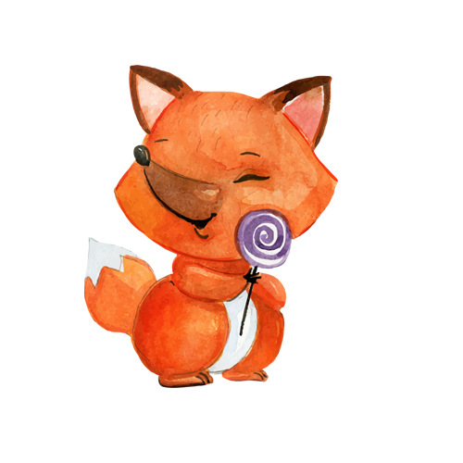
Luyện đọc lại

Slide 25
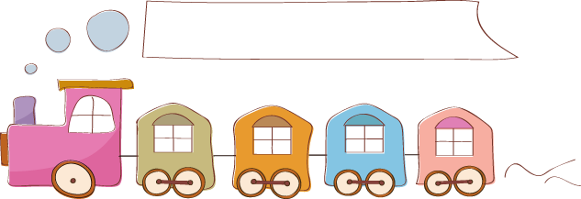
Luyện tập theo văn bản đọc

Slide 26
Chơi chong chóng
An yêu thích những chiếc chong chóng giấy. Mỗi chiếc chong chóng chỉ có một cái cán nhỏ và dài, một đầu gắn bốn cánh giấy mỏng, xinh như một bông hoa. Nhưng mỗi lần quay, nó mang lại bao nhiêu là tiếng cười và sự háo hức. An thích chạy thật nhanh để những cánh giấy không ngừng quay trong gió. Gió lướt qua cánh chong chóng tạo ra tiếng u u rất lạ.
1. Tìm từ ngữ trong bài đọc tả chiếc chong chóng.
Notes:
Bài giảng thiết kế bởi: Hương Thảo - tranthao121006@gmail.com

Slide 27
2. Nếu em là Mai, em sẽ nói gì với anh An sau khi chơi?
Cảm ơn anh vì đã nhường nhịn để em vui.

Slide 28
Hoạt động tiếp nối
Notes:
Bài giảng thiết kế bởi: Hương Thảo - tranthao121006@gmail.com

Slide 29
Tạm biệt và hẹn gặp lại
các con vào những tiết học sau!

